Slide 1


Boxplot
Tháng 9/2020

Slide 2
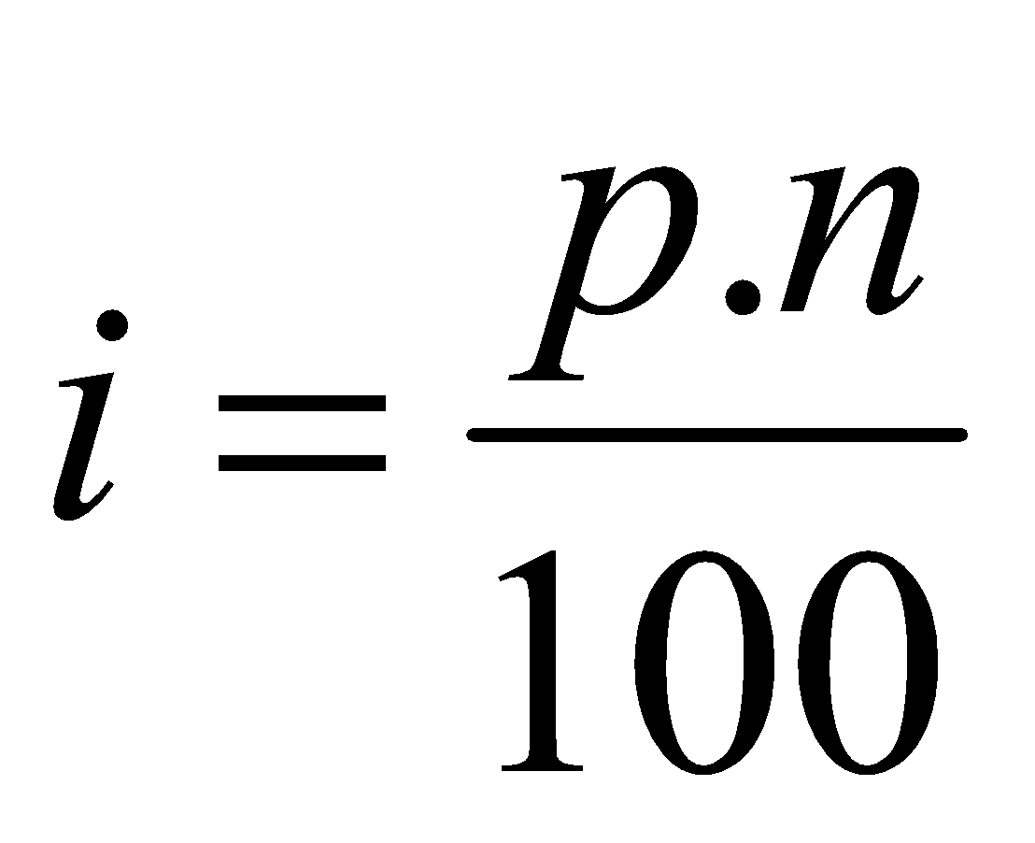
Bách phân vị (percentile)
Phân vị thứ p (p là 1 giá trị tại vị trí p%):
có ít nhất p% các quan sát có giá trị ≤ p
có ít nhất (100 – p)% các quan sát có giá trị ≥ p
Các bước tính giá trị phân vị thứ p :
B1: Sắp xếp n quan sát theo thứ tự tăng dần.
B2: Tính chỉ số i:
B3:
Nếu chỉ số i KHÔNG phải là số nguyên thì làm tròn chỉ số i thành số nguyên tiếp theo và sẽ là vị trí của phân vị thứ p
Nếu chỉ số i LÀ số nguyên thì phân vị thứ p sẽ là trung bình của hai giá trị ở vị trí thứ i và (i + 1)

Slide 3
Bách phân vị (percentile)
VD: Cho mẫu gồm các giá trị (index tính từ 1)
3310, 3355, 3450, 3480, 3480, 3490, 3520, 3540, 3550, 3650, 3730, 3925
Phân vị thứ 85: i = 85.12/100 = 10.2
Vì i không phải số nguyên nên làm tròn 11
P85 = D[11] = 3730
Có ít nhất 85% các quan sát có giá trị <= 3730 và
Có ít nhất 15% các quan sát có giá trị >= 3730
Phân vị thứ 50: i = 50.12/100 = 6
Vì i là số nguyên nên lấy trung bình D[6], D[7]
P50 = (3490 + 3520) / 2 = 3505 (= median !)
Có ít nhất 50% các quan sát có giá trị <= 3505

Slide 4
Tứ phân vị (quartile)
|Q1| = |Q2| = |Q3| = |Q4| = 25%
Q1 = P25
Q2 = P50 (median)
Q3 = P75
quan tâm đến những dữ liệu ở hai bên median (Q1 và Q3)
hạn chế tác động của những outliers ở 2 đầu mút

